Slide 1
م / حملة علاقات عامة للحد من ظاهرة التدخين لدى الشباب العراقي
يوم الاربعاء 2021/6/9
مادة : حملات العلاقات العامة
د. ريا قحطان احمد

Slide 2
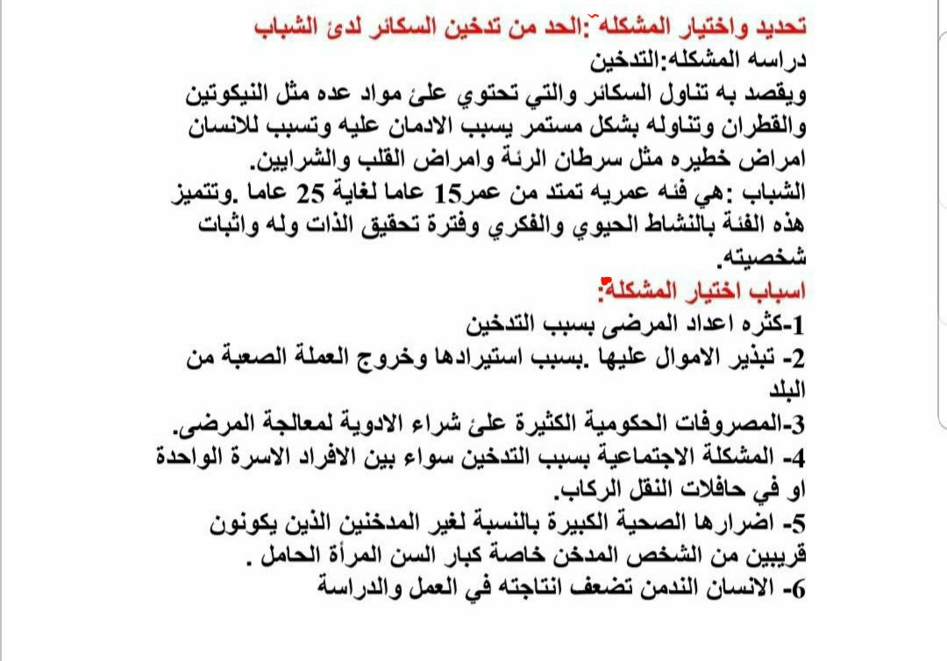

Slide 3
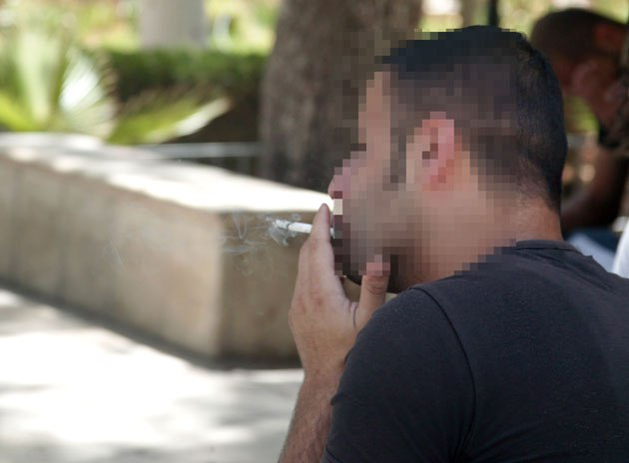
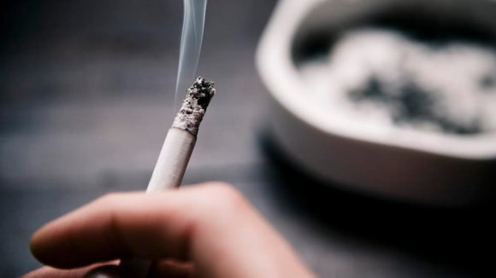

Slide 4
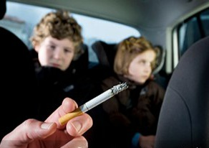
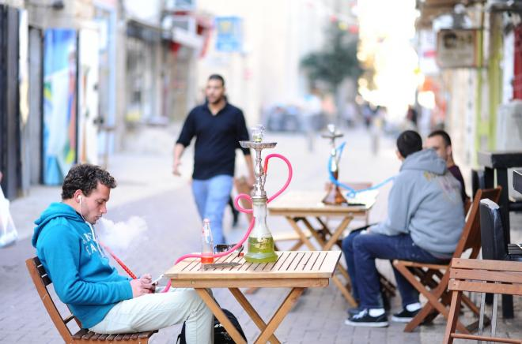

Slide 5
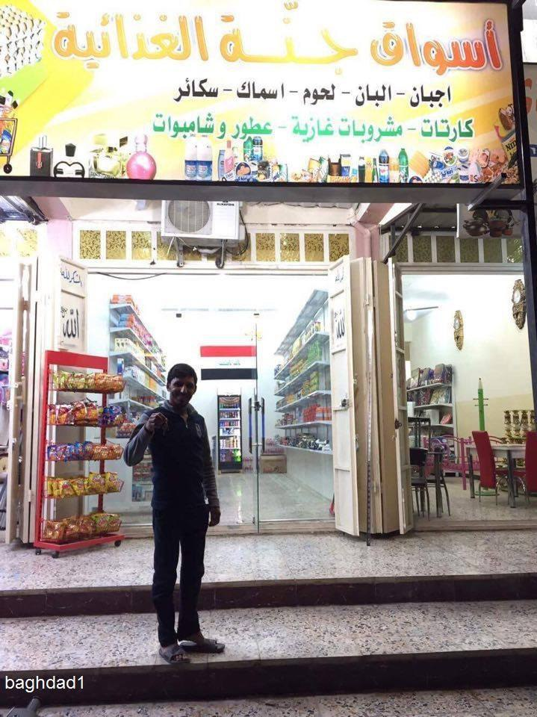
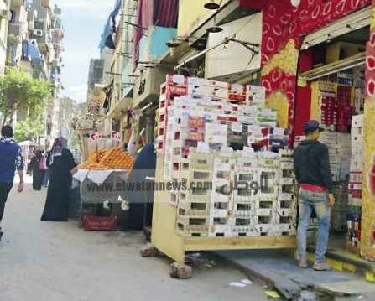

Slide 6
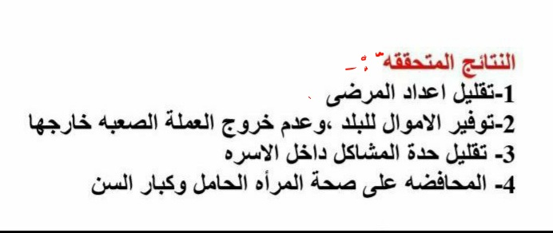

Slide 7
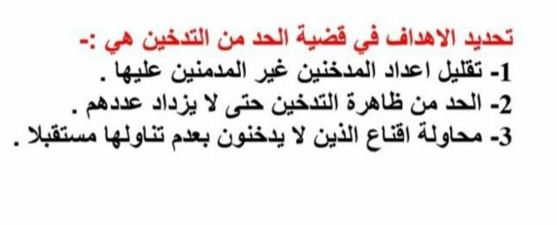

Slide 8
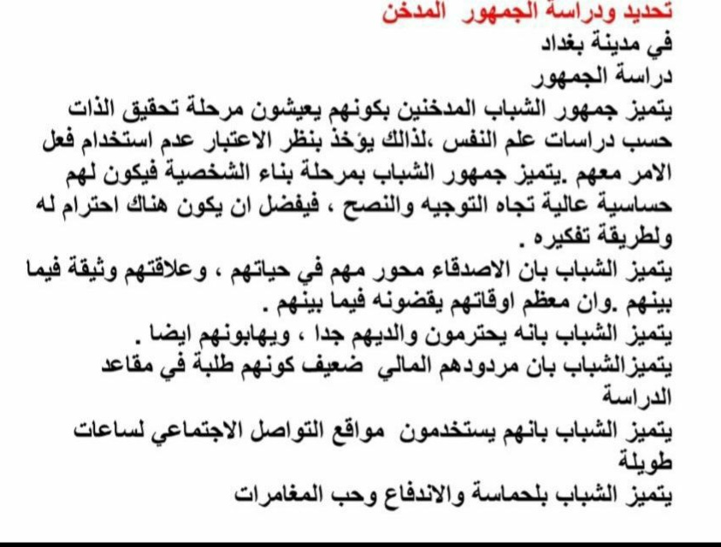

Slide 9
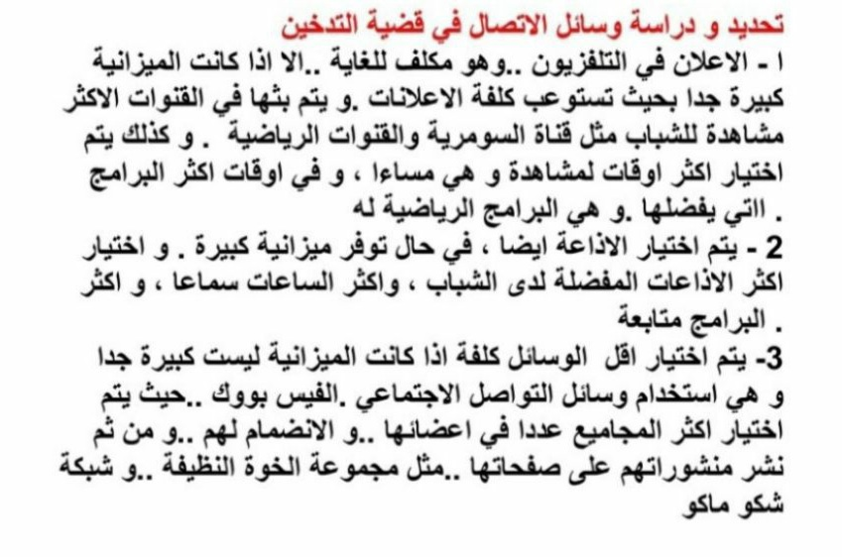

Slide 10
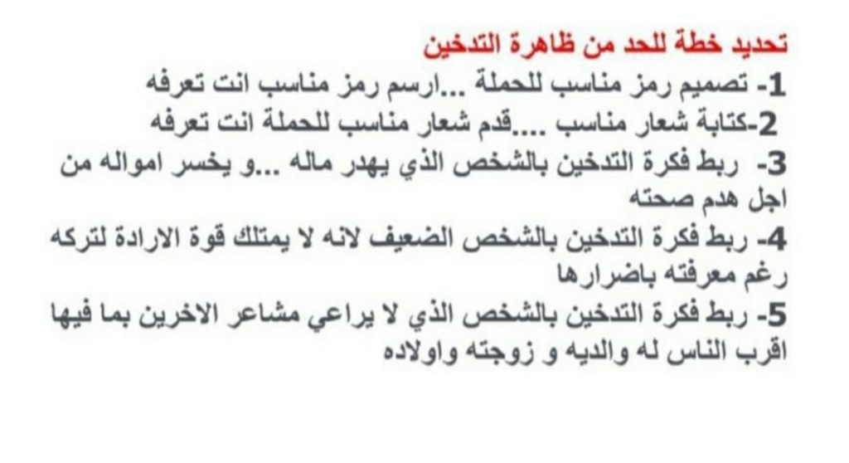

Slide 11


Slide 12
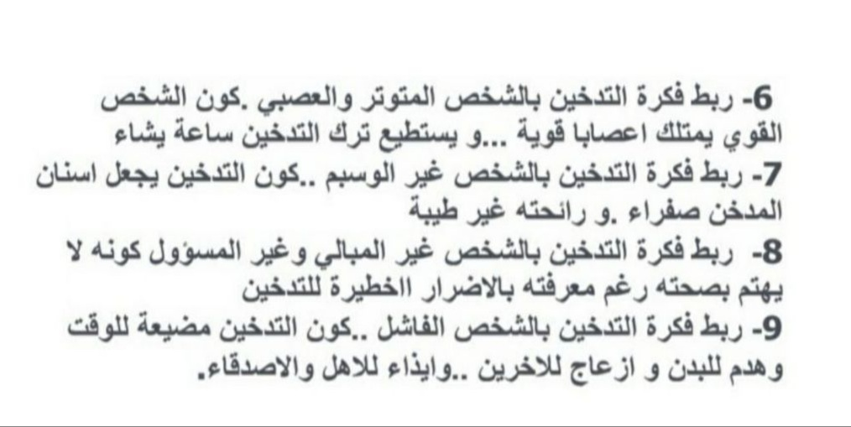

Slide 13
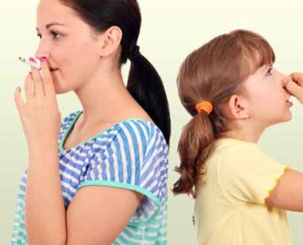
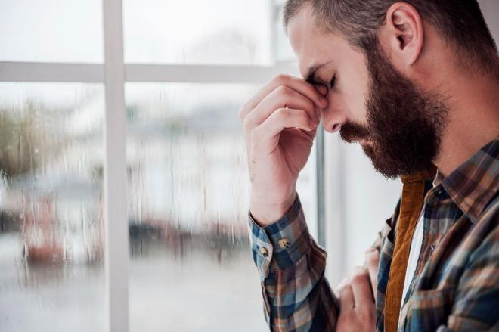

Slide 14
* تقويم الحملة .
* تنفيذ الخطة :
أ. تصميم و تنفيذ اعلانات الطرق .
ب . تصميم و تنفيذ المطويات .
ج . تصميم و تنفيذ النشرات .
د. تصميم و تنفيذ الادلة .
ه . تصميم و تنفيذ الكتيبات .
و . تصميم وتنفيذ الاعلانات بمختلف انواعها و اشكالها .
* تقييم الحملة .

